Slide 1
BỘ GIÁO DỤC VÀ ĐÀO TẠO QUỸ LAWRENCE S.TING
Cuộc thi quốc gia thiết kế bài giảng E - learning lần thứ 4
--------
Tiêu đê bài dự thi: Cầu Long Biên
Chủ đề: Dự địa chí Việt Nam
Thông tin tác giả: Giáo viên Chu Thị Trúc, Đinh Thị Huế
Email: nguyenthuongthu72@gmail.com
Điện thoại: 0923358568; 0984871346
Đơn vị công tác: Trường THCS Việt Hưng
Địa chỉ: Tổ 04 - Việt Hưng - Long Biên - Hà Nội
Giấy phép bài dự thi: CC-BY
Tháng 10/2016

Slide 2
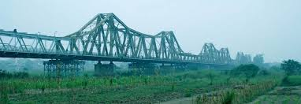

Slide 3

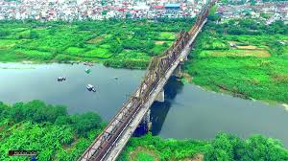
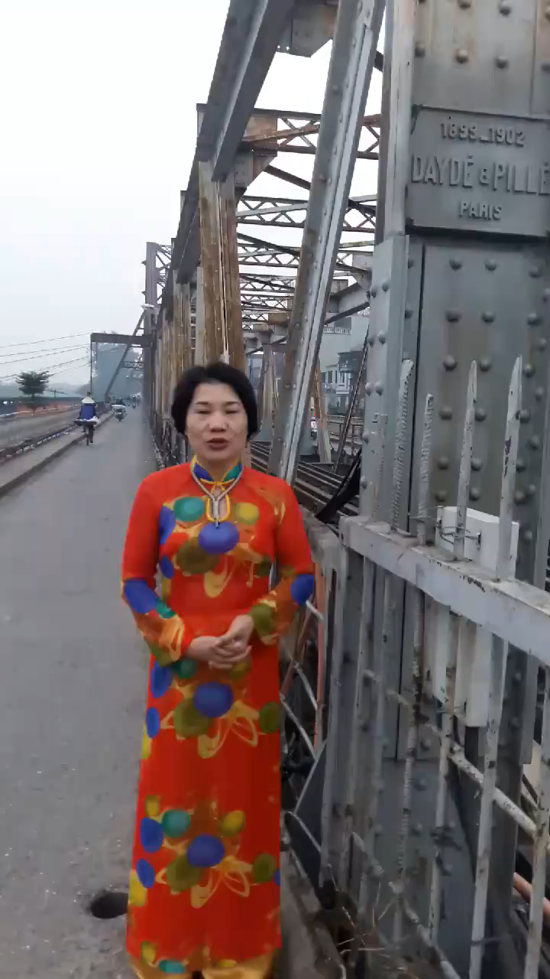

Slide 4
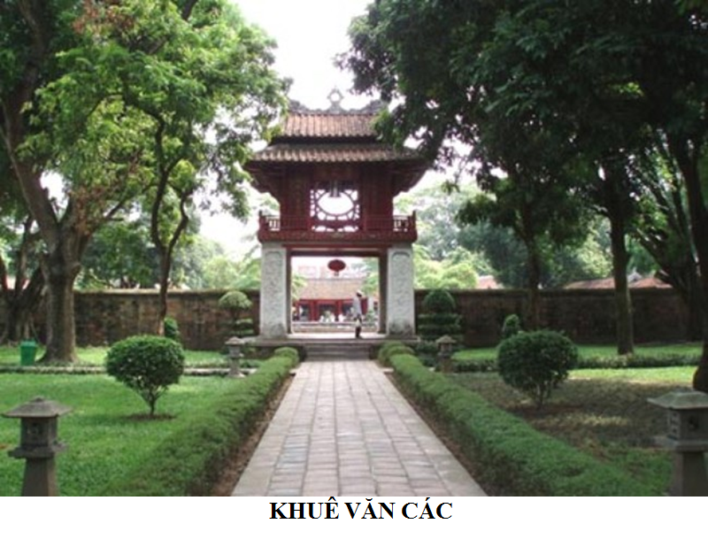
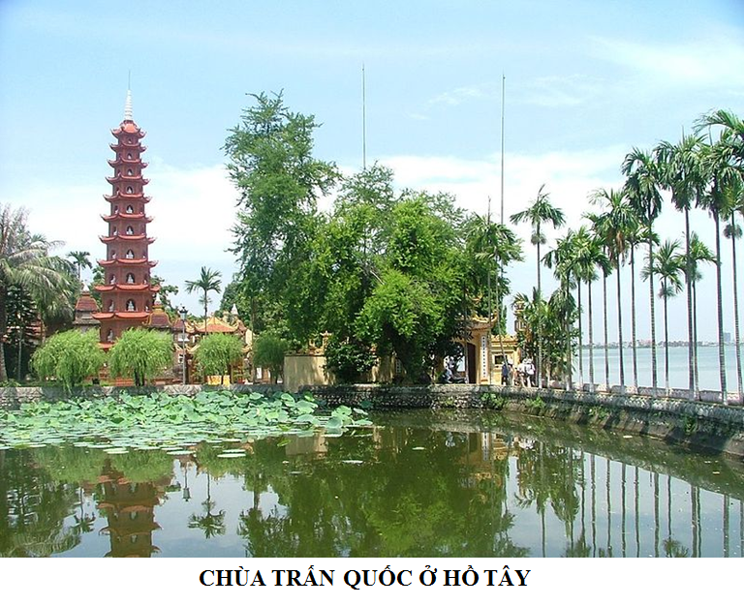
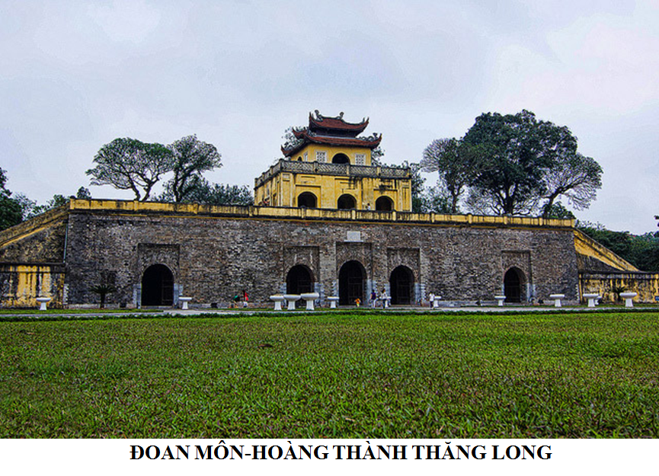
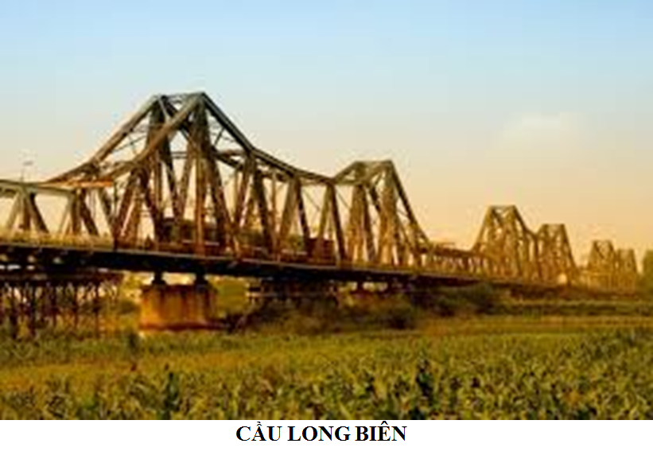
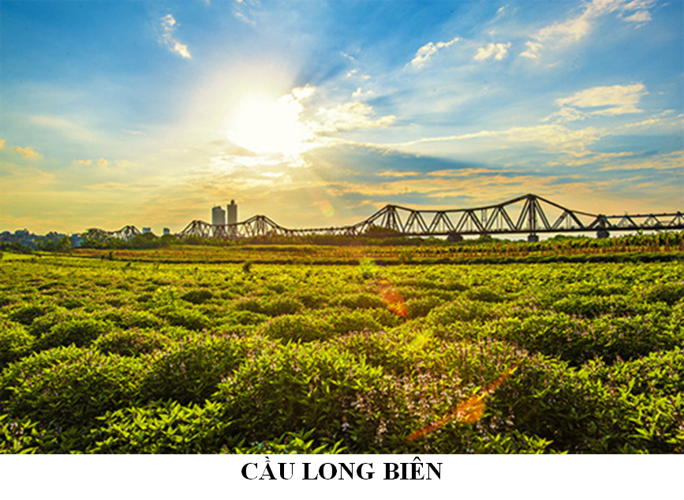

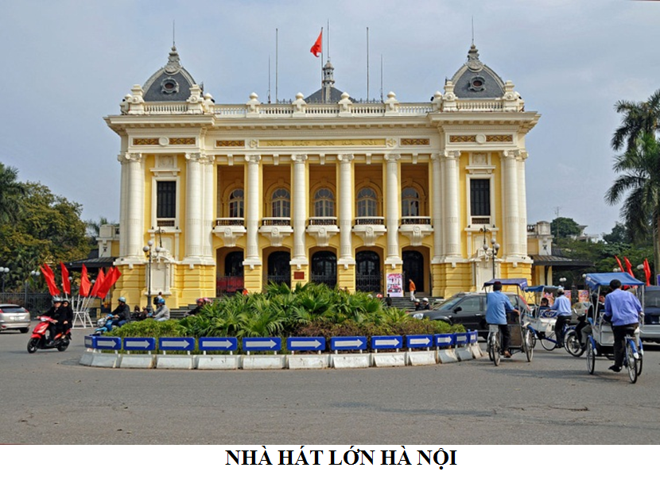
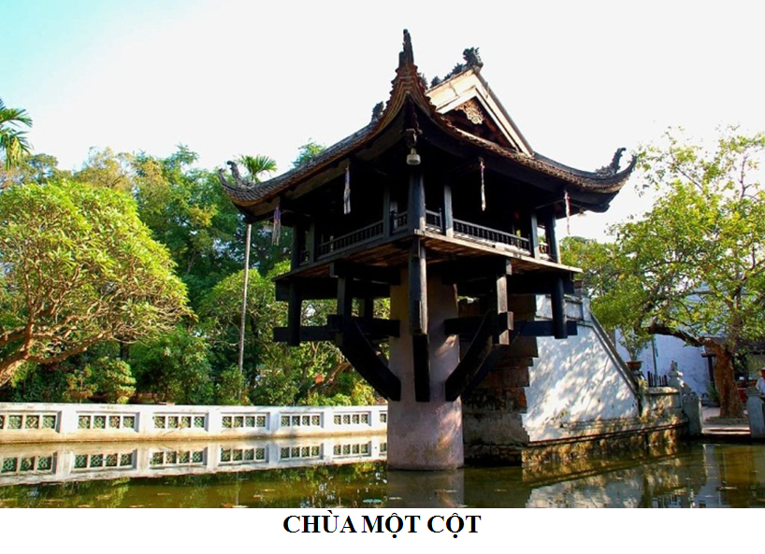
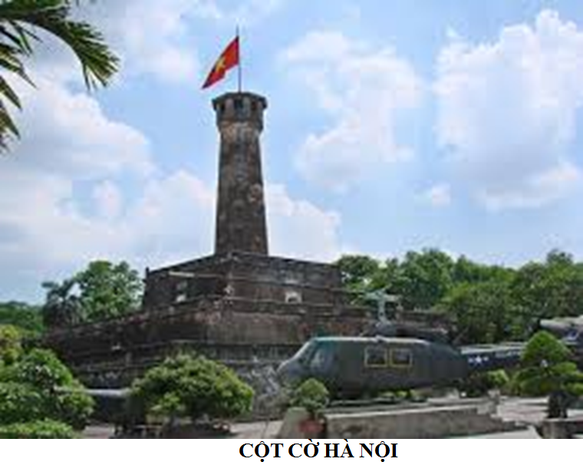
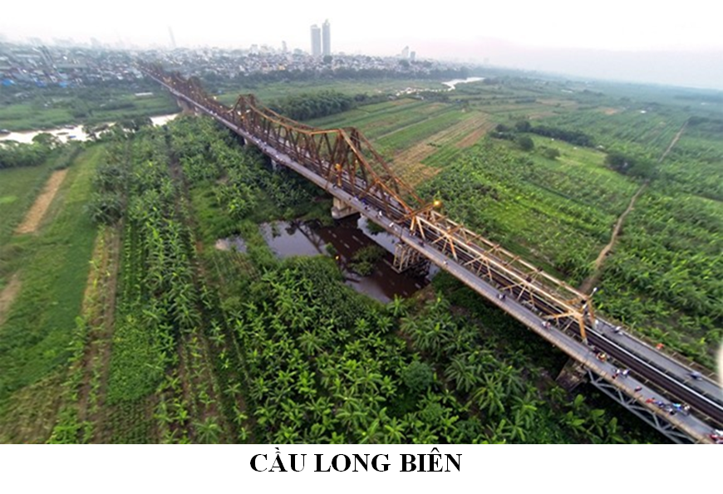
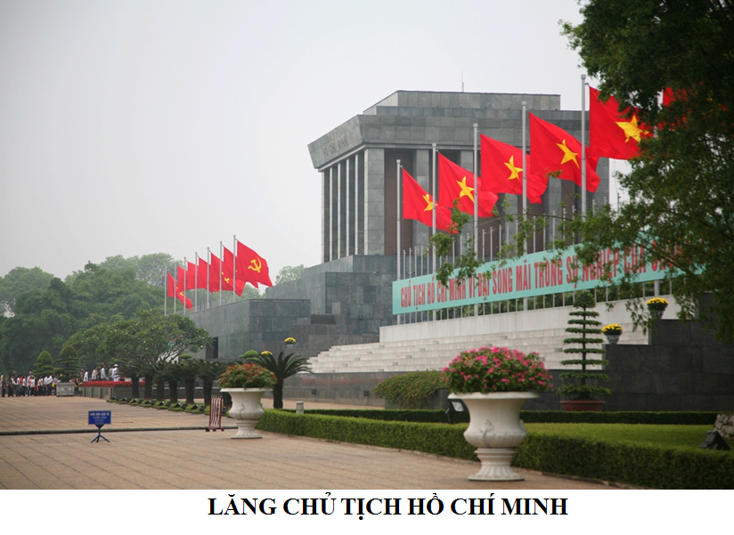
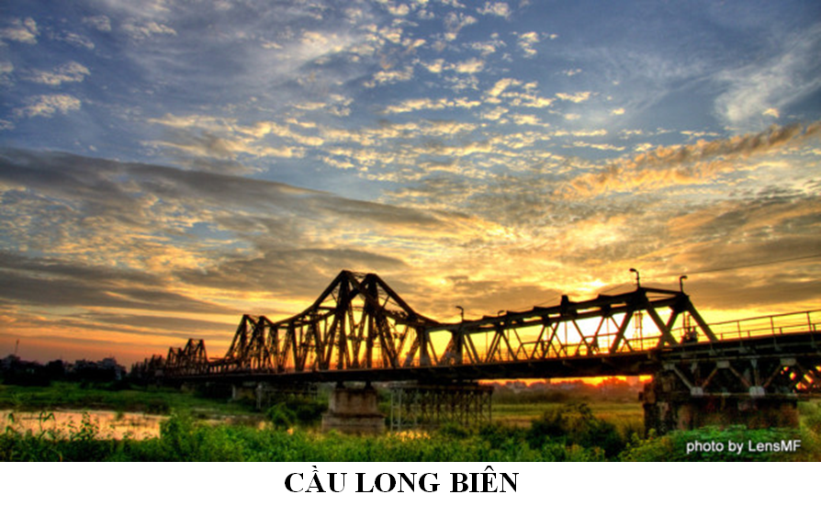
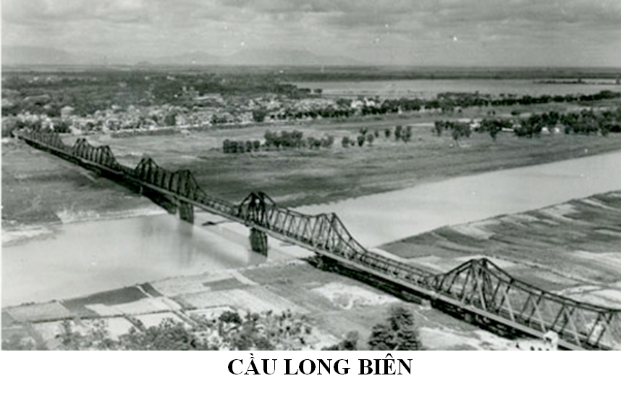
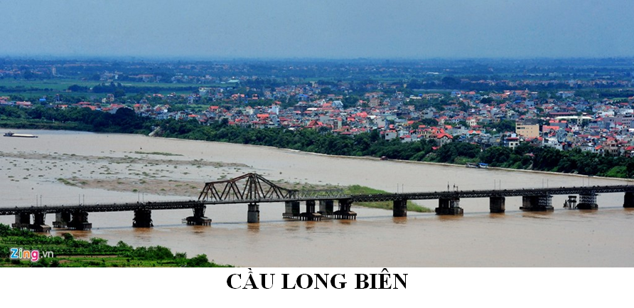
DANH LAM THẮNG CẢNH CỦA HÀ NỘI

Slide 5
Mục tiêu bài học
Qua bài học này, nhóm tác giả muốn cung cấp thêm những thông tin có tính xác thực liên quan đến cầu Long Biên, giúp người học có cái nhìn tổng quan và sâu sắc hơn về cầu Long Biên. Qua đó giáo dục học sinh tinh thần yêu nước và lòng tự hào dân tộc, đồng thời có ý thức giữ gìn và bảo tồn những di sản văn hóa tinh thần của dân tộc.

Slide 6
I. Vị trí của Hà Nội
II. Lịch sử của cây cầu Long Biên
1. Vị trí
2. Sự ra đời
3. Kiến trúc
4. Sự thăng trầm của cây cầu
III. Giá trị của cây cầu
1. Giá trị kinh tế
2. Giá trị văn hóa- tinh thần
IV. Giữ gìn và bảo tồn cầu Long Biên

Slide 7
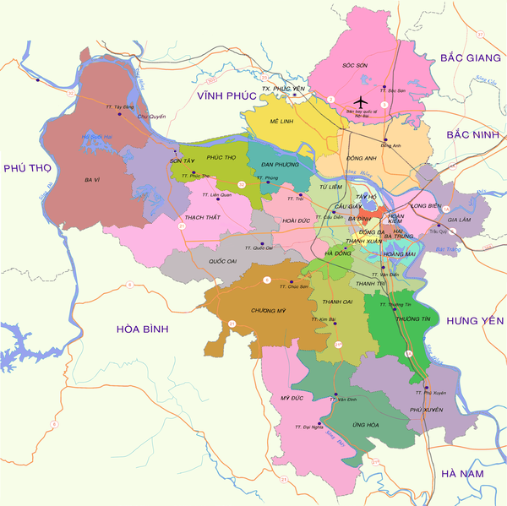
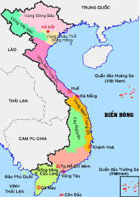
I. VỊ TRÍ ĐỊA LÍ CỦA HÀ NỘI
Hà Nội nằm ở đồng bằng Bắc Bộ là thủ đô của nước Cộng Hòa Xã Hội Chủ Nghĩa Việt Nam

Slide 8
Tiếp giáp với các tỉnh

Slide 9
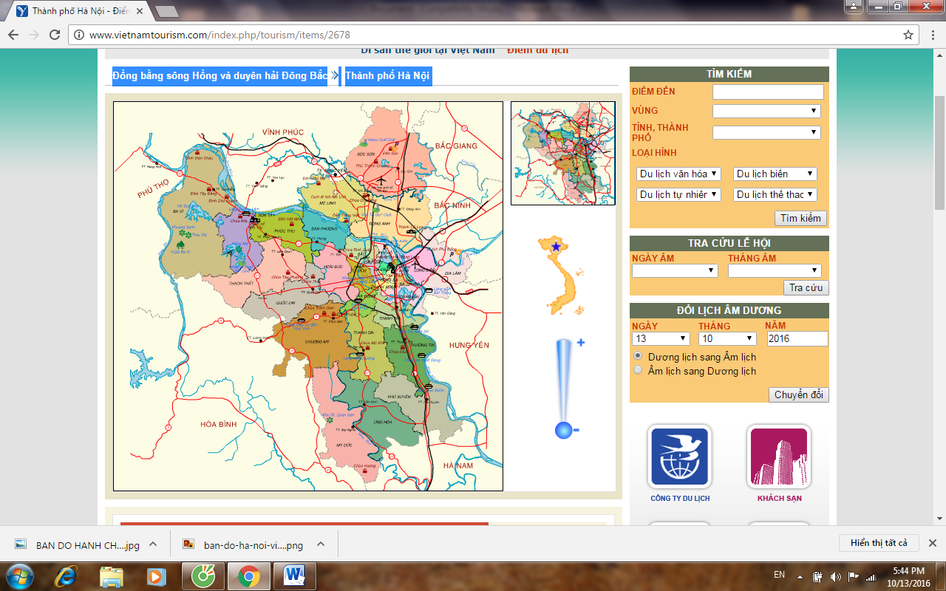
Tọa độ địa lí của Hà Nội
21⁰33’ B
105⁰44’ Đ
106⁰02’ Đ
20⁰53’ B

Slide 10
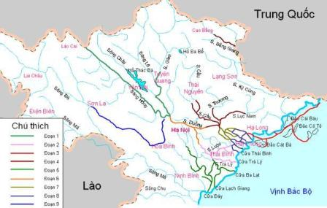
Sông ngòi

Slide 11
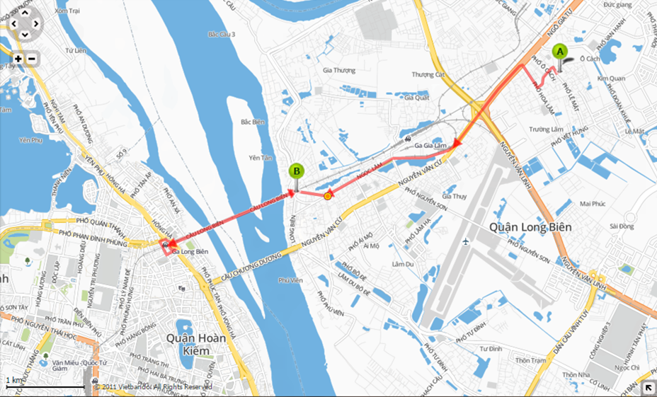
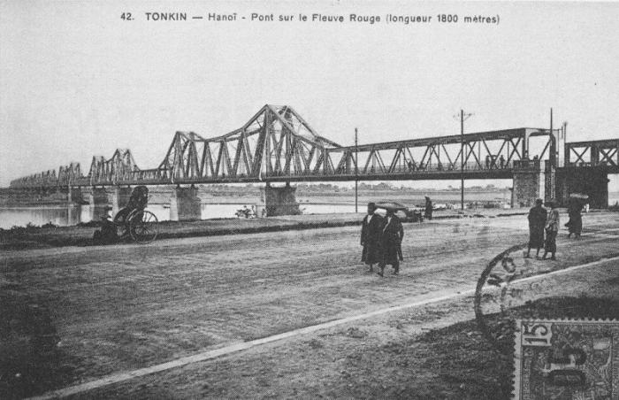
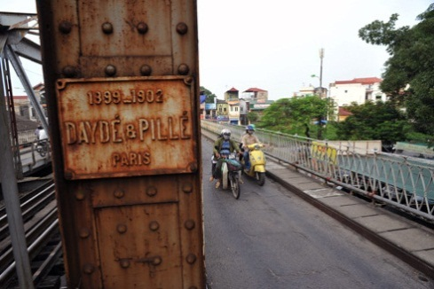
II. LỊCH SỬ CỦA CẦU LONG BIÊN
1. Vị trí
Cầu Long Biên là cây cầu thép đầu tiên bắc qua sông Hồng do Pháp xây dựng.

Slide 12
2. Sự ra đời
Cầu Long Biên do Pháp xây dựng (1898-1902), khi đó được đặt tên là cầu Doumer
Đến tháng 7 năm 1945 đã đổi tên thành cầu Long Biên

Slide 13
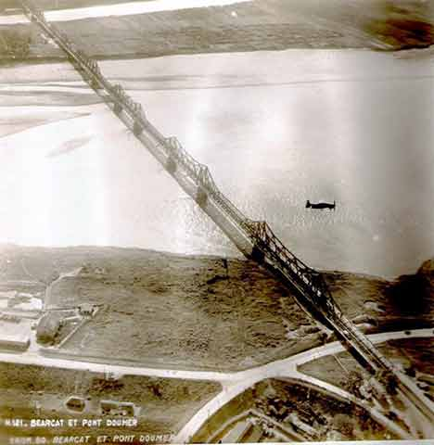
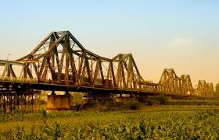
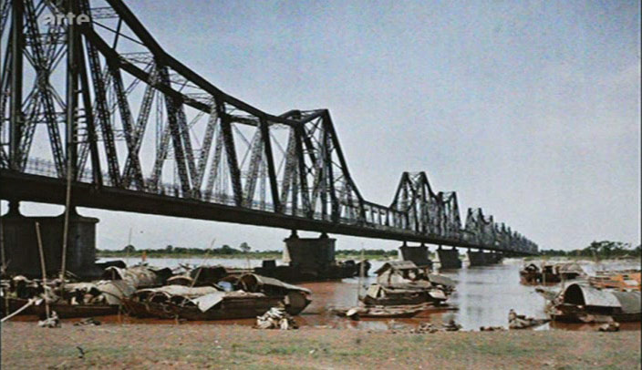
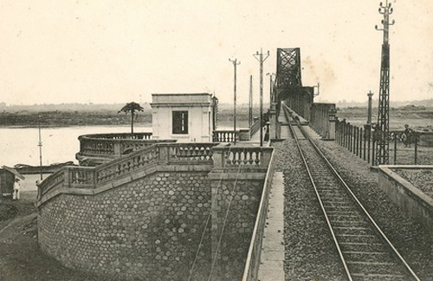
3. Kiến trúc
Cầu Long biên khi mới xây xong
Tổng chiều dài của cầu là 3186m: Cầu dài 2290m qua sông và 896m cầu dẫn.
Trụ bê tông
Nhịp dầm thép
Cầu dẫn bằng đá
Cầu gồm 19 nhịp dầm thép đặt trên 20 trụ cao hơn 40m (kể cả móng) và cầu dẫn xây bằng đá.

Slide 14


Slide 15
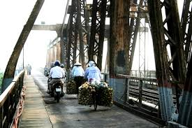
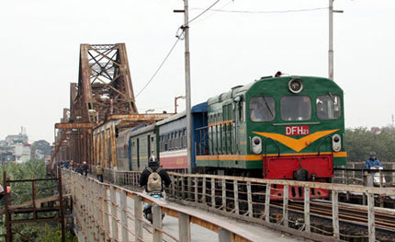
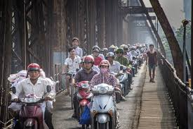
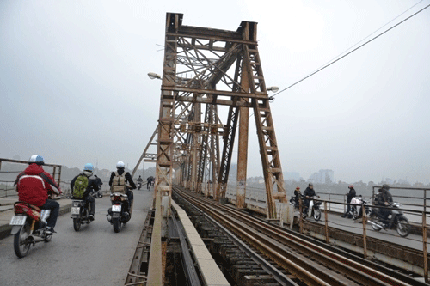
Sự thay đổi kiến trúc của cầu Long Biên
Làn đường sắt
Làn đi bộ
Làn xe cơ giới
Làn xe cơ giới
Làn đi bộ
Năm 1922 có thêm 2 làn xe cơ giới, 2 làn đi bộ ở hai bên và 1 làn đường sắt ở giữa.

Slide 16
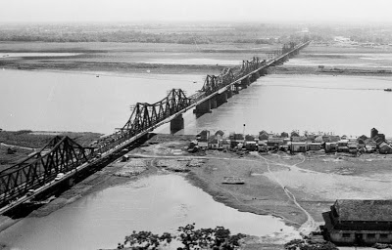
Nguồn kinh phí xây dựng cầu

Slide 17
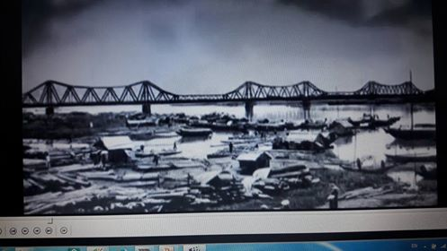
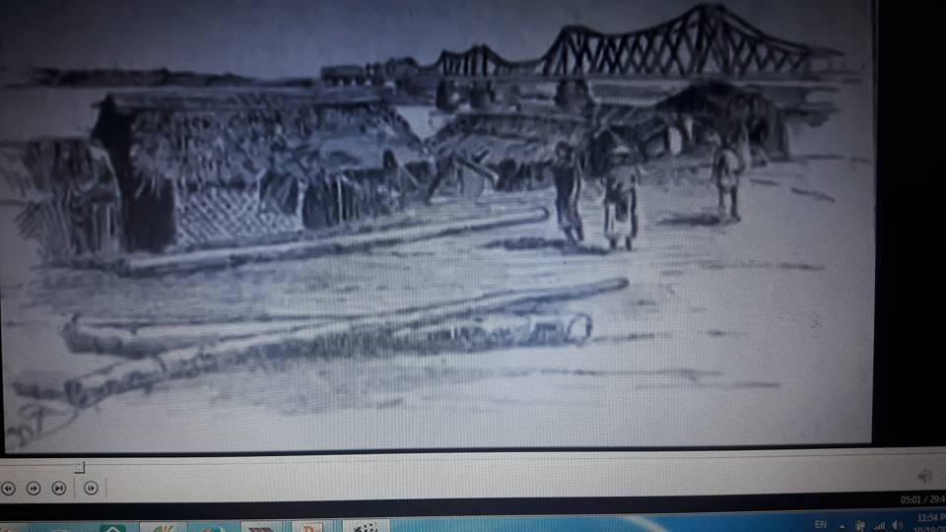
Những người thợ xây dựng cầu

Slide 18
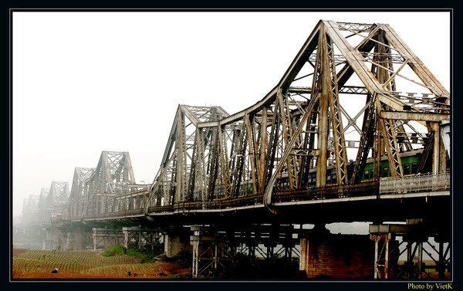
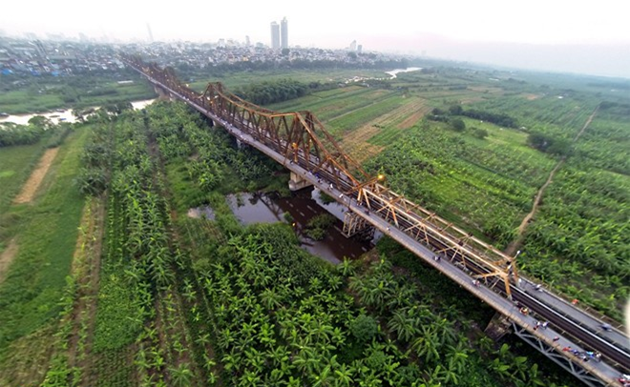
Cầu Long Biên trước đây
Cầu Long Biên hiện nay

Slide 19
Cầu Long Biên là cây cầu thép đầu tiên bắc qua sông Hồng nói hai quận nào của Hà Nội với nhau?
A)
Quận Long Biên với Quận Hoàn Kiếm
B)
Quận Long Biên với Quận Hai Bà Trưng
C)
Quận Long Biên với Quận Đống Đa
D)
Quận Long Biên với Quận Ba Đình
Câu trả lời của bạn là:
Chính xác – Nhấn chuột để tiếp theo
Incorrect - Click anywhere to continue
Bạn phải trả lời câu hỏi này trước
Câu trả lời đúng là:
Bạn chưa hoàn thành câu trả lời ở câu hỏi này
Câu trả lời hoàn toàn chính xác!
Submit
Clear
Đúng
Sai

Slide 20
Cầu Long Biên mềm mại như một dải lụa bắc qua sông Hồng nhưng thực ra “dải lụa” đó nặng tới:
A)
17 nghìn tấn
B)
16 nghìn tấn
C)
18 nghìn tấn
D)
19 nghìn tấn
Câu trả lời của bạn là:
Chính xác – Nhấn chuột để tiếp theo
Incorrect - Click anywhere to continue
Bạn phải trả lời câu hỏi này trước
Câu trả lời đúng là:
Bạn chưa hoàn thành câu trả lời ở câu hỏi này
Câu trả lời hoàn toàn chính xác!
Submit
Clear
Đúng
Sai

Slide 21
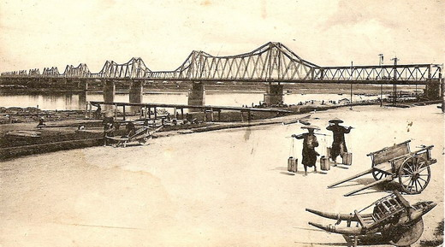
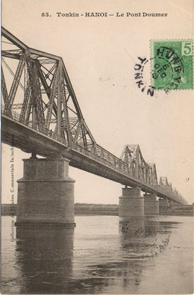
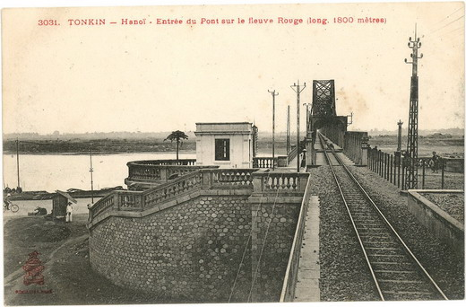
4. Sự thăng trầm của cây cầu qua các giai đoạn lịch sử
Cầu Long Biên khi chưa bị ném bom bắn phá

Slide 22
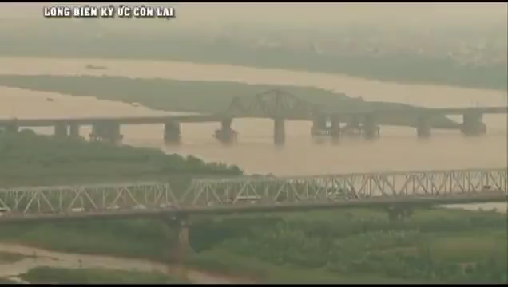

Slide 23
III. Giá trị của cầu Long Biên

Slide 24
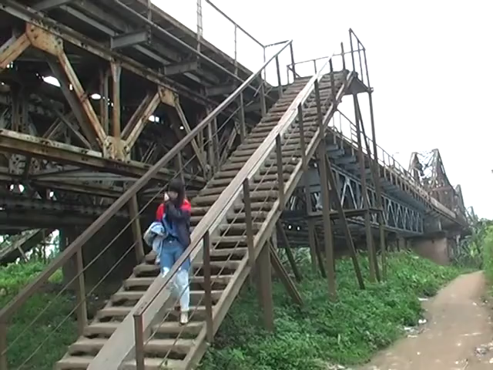

Slide 25
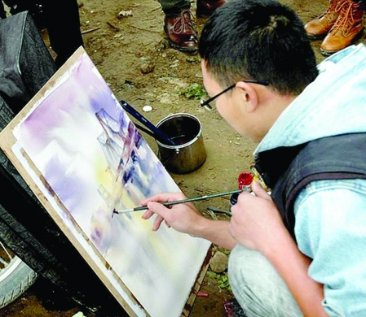
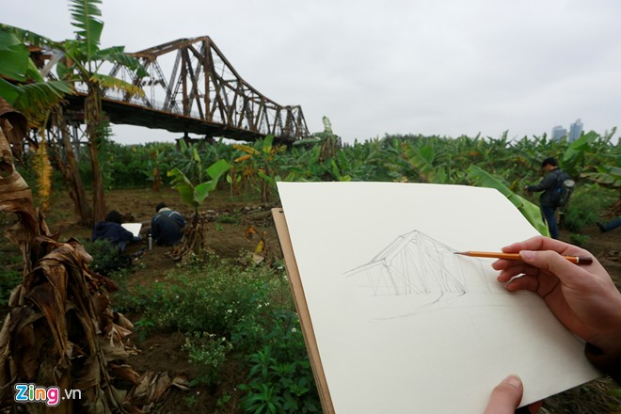
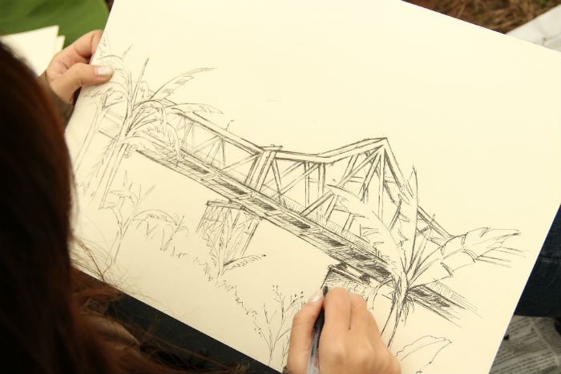

1. Cầu Long Biên là nguồn cảm hứng cho bao bức ký họa, tranh.

Slide 26
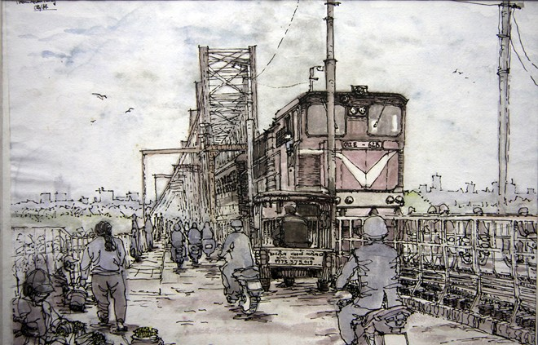
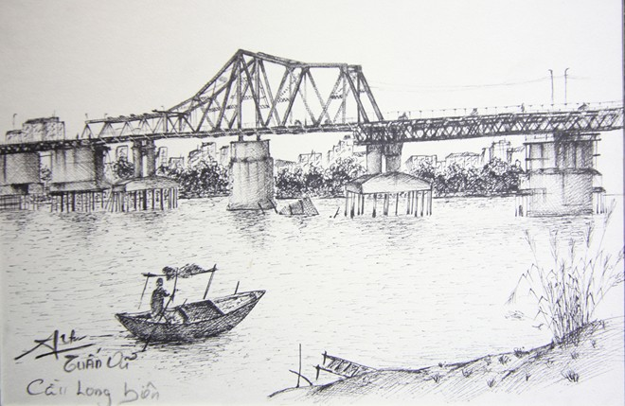
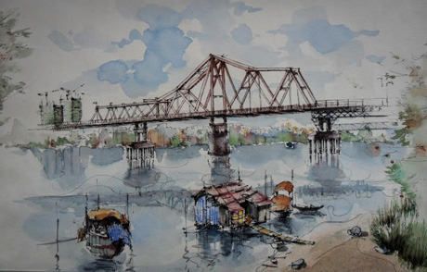
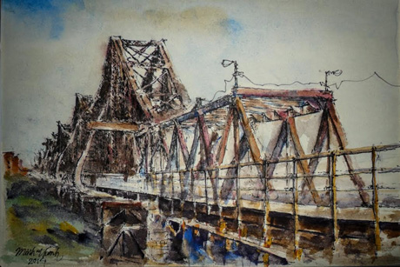

Slide 27
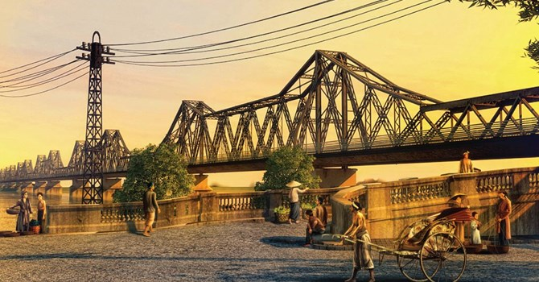
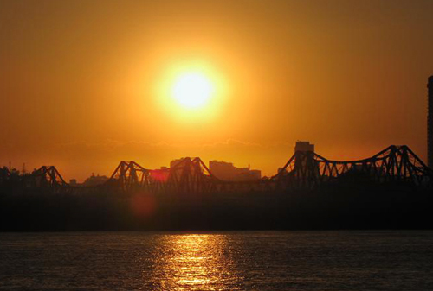


2. Cầu Long Biên là nguồn cảm hứng cho bao bức ảnh nghệ thuật của các nhiếp ảnh gia.
Bên bờ hữu ngạn của sông Hồng, cây cầu được kéo dài bởi một đoạn cầu xây bằng gạch đá dài hơn 800.
Khó có nơi nào ở Hà Nội ngắm hoàng hôn đẹp bằng ở chân cầu Long Biên.

Slide 28



3. Cầu Long Biên là nguồn cảm hứng cho bao bài thơ, bài hát.
MÙA XUÂN THĂM CẦU LONG BIÊN
Giờ đây lịch sử sang trang Long Biên như vẫn ngổn ngang tơ lòng Oằn mình những lúc bão giông Cong lưng, uốn nhịp, vai gồng thời gian
Nhịp cầu giờ đã gỉ han Dấu mòn lịch sử giang san đong đầy Trăm năm như vẫn còn đây Hồn thiêng sông núi chất đầy Long Biên
Bâng khuâng mang chút niềm riêng Nhói đau hồn bỗng chao nghiêng mặt cầu Xa xa nghe tiếng còi tàu Tiếng đau nghe vọng đáy sâu sông Hồng
Dẫu cho đất nước hóa Rồng Chỉ xin giữ dải lụa hồng - Long Biên!
Bùi Huy Đức
Long Biên như dải lụa hồng Người xưa đem vắt qua sông Nhĩ Hà Trăm năm vang một khúc ca Ngàn năm đô hội nước nhà - Thăng Long
Nước sông Hồng mãi xuôi dòng Đỏ màu lịch sử non sông muôn đời Có về Hà Nội em ơi ! Đừng quên cái thuở rợp trời cờ hoa
Hùng thiêng lời "Tiến quân ca" Long Biên nức nở lệ òa niềm vui Thủ đô rạng rỡ tháng Mười "Hồ huynh bát vạn..." Rạng ngời Tràng An (*)

Slide 29




VAI TRÒ KINH TẾ CỦA CẦU LONG BIÊN
Đây là cây cầu đầu tiên bắc qua sông Hồng và cây cầu này là một công trình quan trọng trong kế hoạch khai thác thuộc địa của người Pháp ở Đông Dương. Cầu Long Biên là một huyết mạch nối Hà Nội với vùng Đông Bắc - đặc biệt là cảng Hải Phòng, đầu mối giao thương quốc tế ở miền Bắc Việt Nam.
Tiếp đó, cầu Long Biên là nhịp nối dài cho những đoàn quân trong kháng chiến chống Mỹ, từng đoàn xe và tầu hỏa chở xe tăng, súng đạn rầm rập qua cầu, đi chi viện cho miền Nam.
Trước đây, sông Cái (tên gọi cũ của sông Hồng) rất hung dữ, nước chảy như thác đổ, tàu bè đi lại khó khăn, mọi giao thương giữa Hà Nội và các tỉnh khác rất vất vả. Có cầu Long Biên, nhân dân ta đi lại và giao thương thuận lợi hơn.
Cầu Long Biên là nhịp nối chuyên chở hàng viện trợ của các nước trong phe Xã hội chủ nghĩa cho nhân dân Việt Nam từ biên giới phía Bắc về xây dựng chủ nghĩa xã hội ở miền Bắc.
Cầu Long Biên đã chứng kiến bao đoàn quân hành quân qua cầu chi viện cho miền Nam trong kháng chiến chống Mỹ.

Slide 30

IV. Giữ gìn và bảo tồn

Slide 32

Lời kết

Slide 34
TƯ LIỆU THAM KHẢO
1.Tổng tập nghìn năm văn hiến Thăng Long
2. Tài liệu từ ban quản lí di tích văn hóa Hà Nội
3. Sử dụng một số hình ảnh, tư liệu tham khảo trên các website:
http://youtube.com
http://clip.vn
http://vtv.vn
ời kê

Slide 35


